Slide 1


GOBIERNO REGIONAL DEL BIOBÍO
COMISION DE GOBIERNO

Slide 2
1°INFORME TRIMESTRAL DE GESTIÓN INTERNA
UNIDAD DE CONTROL
Juan Carlos Veragua Segura
Jefe de Unidad de Control
Concepción, 29 de abril de 2026
www.goredelosrios.cl
VALDIVIA, 31 DE JULIO DE 2023
JUAN CARLOS VERAGUA SEGURA
JEFE UNIDAD DE CONTROL Y AUDITORÍA INTERNA

Slide 3
CONTEXTO Y FUNCIONES ART. 68 QUINQUIES-LEY N° 19.175
Dar cuenta al Consejo Regional, trimestralmente, sobre el cumplimiento de sus funciones
Colaborar directamente con el Consejo Regional en su función de fiscalización
Emitir informes trimestrales acerca del estado de avance del ejercicio presupuestario del gobierno regional, sobre el flujo de gastos comprometidos para el año presupuestario en curso y ejercicios presupuestarios posteriores
Informar trimestralmente sobre los motivos por los cuales no fueron adjudicadas licitaciones públicas.
Dar respuesta por escrito a las consultas y peticiones que sean patrocinadas por, a lo menos, un tercio de los consejeros presentes en la sesión en que se trate dicha consulta o petición.
Asesorar al Consejo Regional en la definición y evaluación de las auditorías externas que se decida contratar
Informar al Gobernador Regional y al Consejo Regional sobre las reclamaciones de terceros que hayan sido contratados por el Gobierno Regional para la adquisición de activos no financieros o la ejecución de iniciativas de inversión o instituciones receptoras de transferencias
Representar al Gobernador Regional los actos del gobierno regional que estime ilegales, de los que haya formalmente tomado conocimiento.
1
2
3
4
5
6
7
8

Slide 4

OBJETIVO DE LA UNIDAD DE CONTROL
Órgano colaborador directo del Consejo Regional en la función de fiscalización, que depende jerárquicamente del Gobernador Regional, a la que le han sido conferidas por ley un conjunto de funciones y/o atribuciones que tienen como propósito velar por la correcta ejecución presupuestaria, la juridicidad de los actos y el principio de probidad en el funcionamiento del Gobierno Regional.

Slide 5
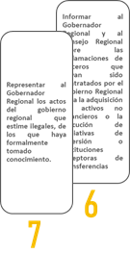
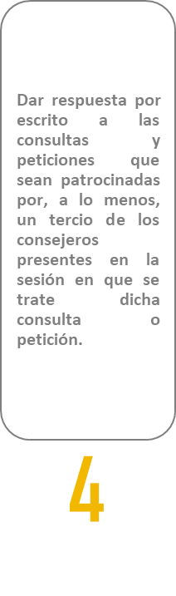
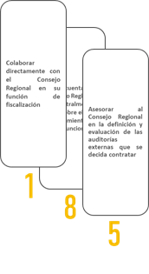
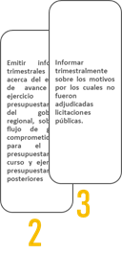

MODELO DE GESTIÓN UNIDAD DE CONTROL
SISTEMA DE
INTEGRIDAD
INSTITUCIONAL
5
CONTROL
DE
LEGALIDAD
MEJORA CONTINUA
DE PROCESOS
S I M B O L O G Í A
2
  CONCEPTO GENERAL
1
  FUNCIÓN POR LEY
COLABORACIÓN
DIRECTA AL CONSEJO REGIONAL
AUDITORÍA
OPERATIVA
INTERNA
CONTROL
FINANCIERO
PRESUPUESTARIO
4
  AGRUPACIÓN DE FUNCIONES
  ÁREAS DE INTERVENCIÓN
  SUB-ÁREA DE INTERVENCIÓN
3
  ATRIBUTO/ENFOQUE INSTITUCIONAL
3
AUDITORÍA Y FISCALIZACIÓN
4
SEGUIMIENTO
A INICIATIVAS
CONTROL
ASIGNACIONES
PRESUPUESTARIAS

Slide 6


Apoyo a la gestión del Consejo Regional
COLABORACIÓN DIRECTA AL CONSEJO REGIONAL
Asistencia a Comisiones y Sesiones Plenarias del Trimestre
Información Presupuestaria y de Gestión
Elaboración y entrega de Informe 4°/2025 Presupuestario( 24.02.2026, Concepción)
Elaboración y entrega de Informe 4°/2025 de Gestión Interna( 27.02.2026, Concepción)
Requerimientos y Desarrollo de Temáticas en Comisiones del CORE
Presentación resultados del Informe N° 439 de CGR, sobre la ejecución y rendiciones de cuentas de convenios de transferencia suscritos entre Universidades, Institutos y CFT y el Gobierno Regional del Biobío el 27.02.2026.
Presentación de la iniciativa: Conservación del Estadio Municipal Complejo Deportivo Cabrero, código BIP 30461872 el 27.02.2026.

Slide 7
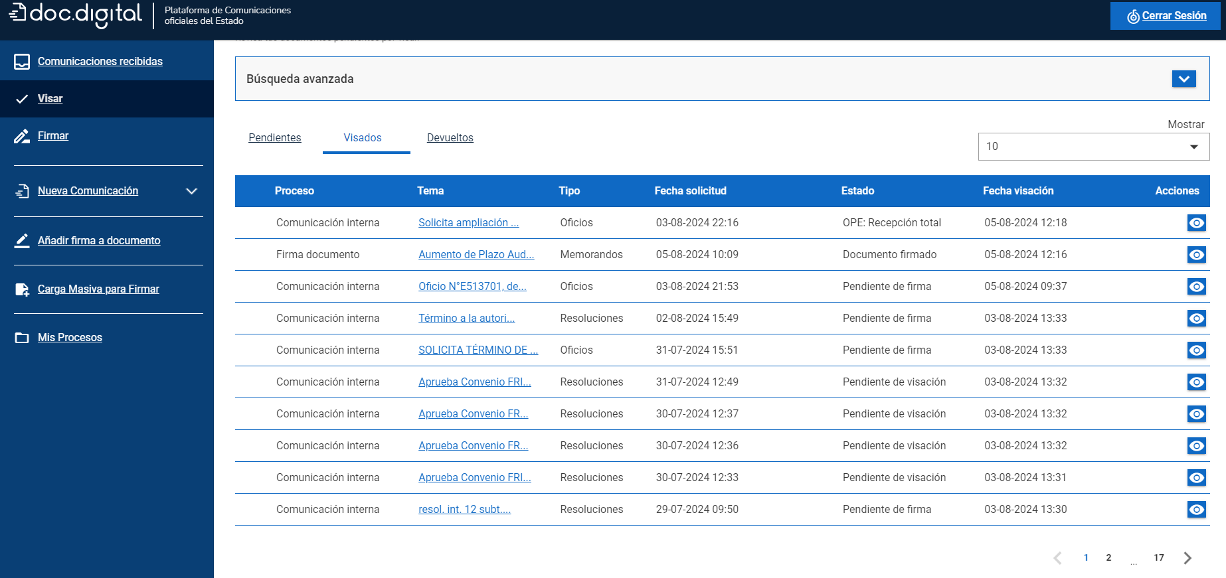
Control de legalidad
CONTROL
ASIGNACIONES
PRESUPUESTARIAS
CONTROL DE LEGALIDAD
Establecimiento de materias clave para su revisión y visación a contar del 01 de diciembre de 2023, entre las cuales se encuentran:
Identificaciones presupuestarias, creaciones y modificaciones presupuestarias.
Convenios mandatos y de transferencias.
Convenio de asignaciones directas 8%.
Licitaciones públicas sobre 1000 UTM.
Tratos directos sobre 30 UTM.
Término anticipado de contrato.
Invalidación de actos administrativos.
Multas o sanciones.
Entrega de anticipos.
Procedimientos e instructivos.
Materias de personal.
156 documentos visados y/o devueltos por doc. digital, asegura trazabilidad y gestión.
37 documentos visados a través de la plataforma SIAPER de la CGR.
Parte central del sistema de control preventivo, mediante auditoría operativa Institucional.
193 documentos

Slide 8
AUDITORÍA
Y
FISCALIZACIÓN
AUDITORÍA Y FISCALIZACIÓN 2026
Auditorías en ejecución:
Auditoría a la ejecución de los gastos utilizados por el Teatro Regional del Biobío al REC 2025.
Seguimiento al proceso de aseguramiento al proceso de licencias médicas, gestión de cobro y recuperación 2022-2024.
Auditoría al subsidio para la mantención del Parque Pedro del Río Zañartu, 2024-2025.
Auditoría a las transferencias corrientes financiadas con el 8% subvenciones concursables-privados, correspondientes a los años 2022-2023.
Auditorías en terminadas:
Auditoría a la contabilización al Servicio de Bienestar, gestión 2025.
Adquisición de terrenos provincia de Arauco.
Plan Anual de Auditoría 2026 elaborado y en ejecución.

Slide 9

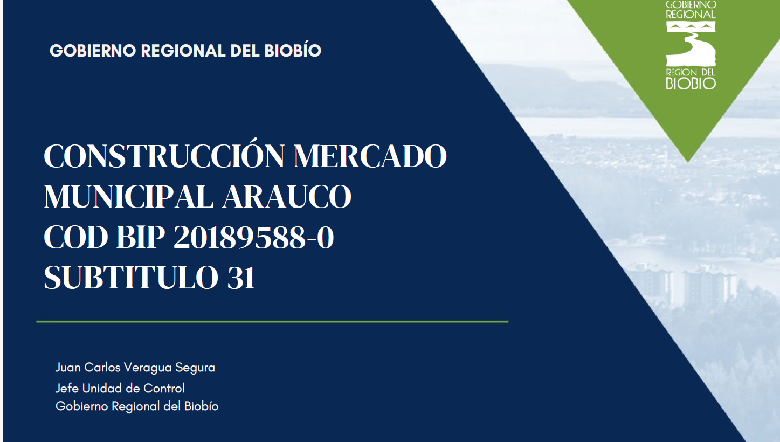
AUDITORÍA
Y
FISCALIZACIÓN
PLAN FISCALIZACIÓN DE INICIATIVAS DE INVERSIÓN 2026
Iniciativas con informe entregado en Comisión de Ética y Fiscalización:
Construcción Sede Social Tierra Porteña de Talcahuano, código BIP 30459085.
Mercado Municipal Arauco, código BIP 20189588.
Conservación del Estadio Municipal Complejo Deportivo de Cabrero.
Plan de iniciativas 2026 y de seguimiento para los informes presentados en años anteriores, en desarrollo.
SEGUIMIENTO
A INICIATIVAS
3 informes a iniciativas de inversión entregados

Slide 10
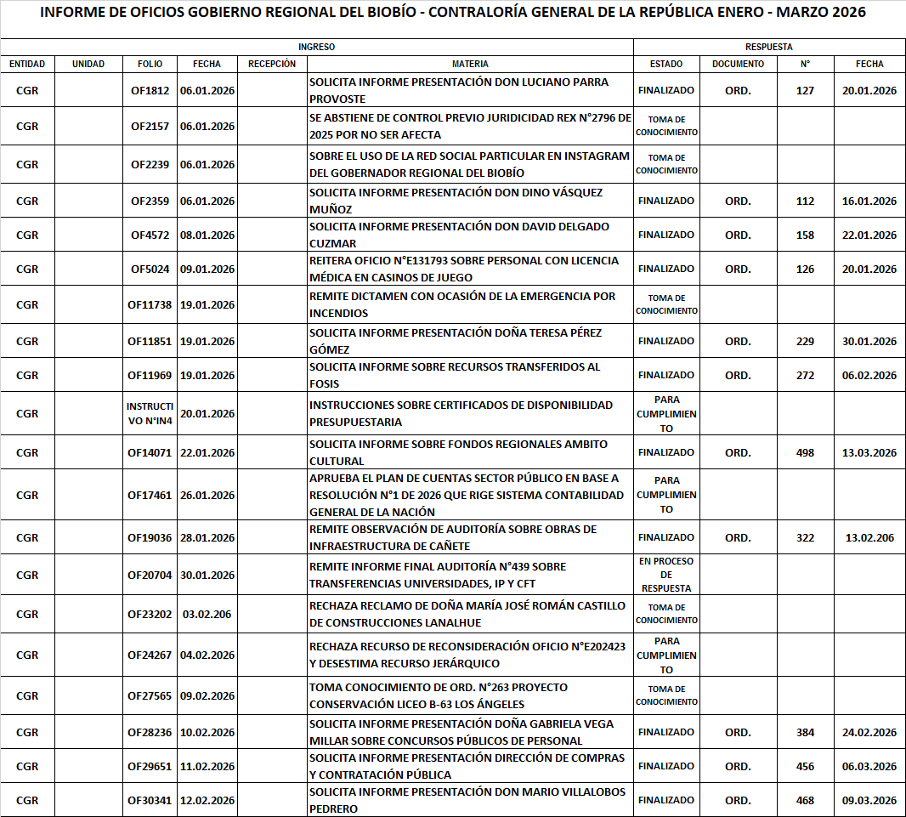
AUDITORÍA
Y
FISCALIZACIÓN
RESPUESTAS A REQUERIMIENTOS DE LA CONTRALORÍA GENERAL DE LA REPÚBLICA
32 requerimientos en total.
3 procesos de fiscalización en curso por parte de CGR:
Investigación Espacial Compra de Terreno Provincia de Arauco (Preinforme entregado).
Investigación sobre viajes realizados al extranjero durante los año 2022-2024.
Auditoría a los Convenios y Transferencias realizadas hacia la Universidad San Sebastian entre los años 2018-2024.
Entrega de informe final N° 439, sobre la Ejecución y Rendiciones de Cuentas de los Convenios de Transferencias de Capital del Subtítulo 33 Ítem 01 y 03, con universidades públicas y privadas, período 01.01.2021 a 21.12.2023. La respuesta fue entregada el 10.10.2025.

Slide 11
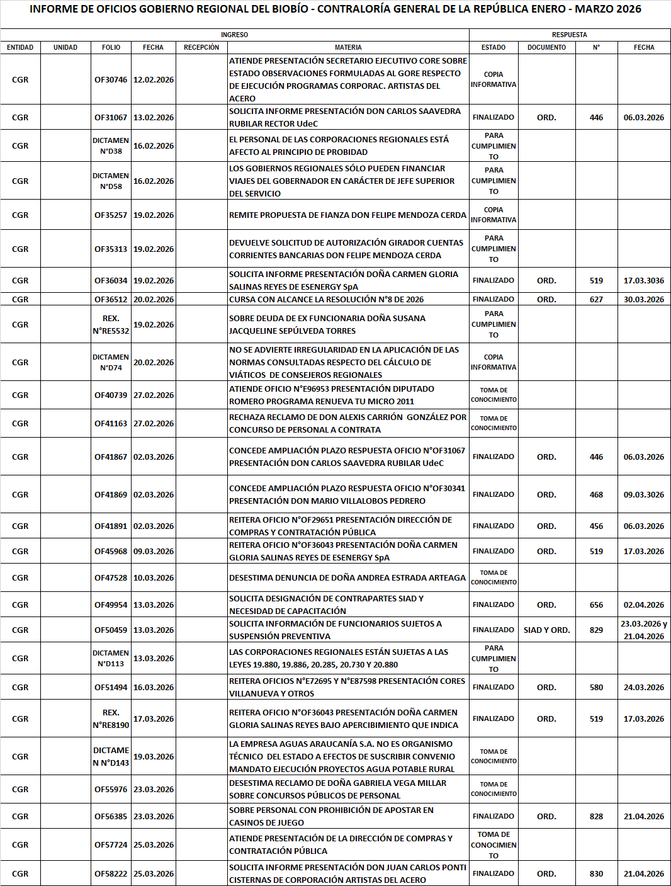
AUDITORÍA
Y
FISCALIZACIÓN
RESPUESTAS A REQUERIMIENTOS DE CONTRALORÍA GENERAL DE LA REPÚBLICA
32 requerimientos en total.
3 procesos de fiscalización en curso por parte de CGR:
Investigación Espacial Compra de Terreno Provincia de Arauco(Preinforme entregado).
Investigación sobre viajes realizados al extranjero durante los año 2022-2024.
Auditoría a los Convenios y Transferencias realizadas hacia la Universidad San Sebastian entre los años 2018-2024.
Entrega de informe final N° 439, sobre la Ejecución y Rendiciones de Cuentas de los Convenios de Transferencias de Capital del Subtítulo 33 Ítem 01 y 03, con universidades públicas y privadas, período 01.01.2021 a 21.12.2023. Informe entregado por CGR el 30.01.2026

Slide 12
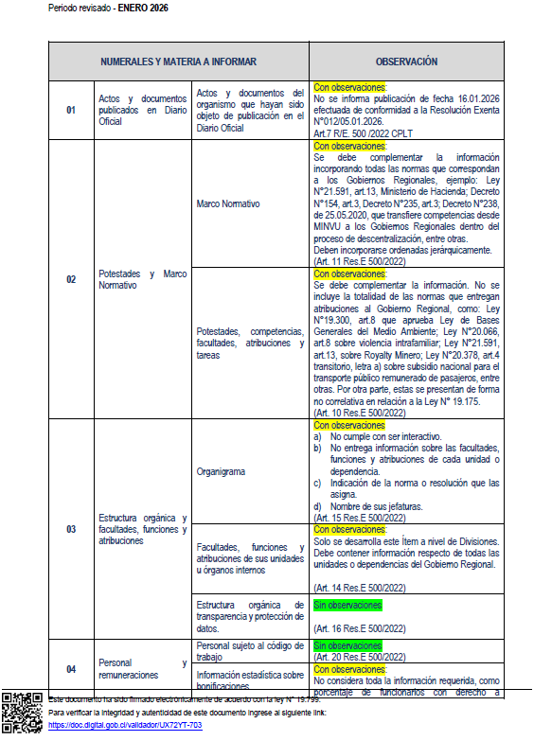
Mejoramiento de Procesos Internos
TRANSPARENCIA ACTIVA
Entrega del 1° informe de retroalimentación al servicio administrativo del Gobierno Regional, sobre Transparencia Activa, con fecha de corte a enero de 2026, los cuales contienen observaciones que deben ser corregidas.

Slide 13
Mejoramiento de Procesos Internos
GESTIÓN INTERNA
Instancias de coordinación con las diferentes Divisiones para el diseño de procedimientos, auditoría, respuestas a Contraloría(Preinforme e Informes Finales N°823 y 439).
Coordinación SISREC al interior del servicio.
Auditoria al CDC 2025 para cada indicador de gestión, perteneciente a los equipos de trabajo del Gobierno Regional.
Proceso de capacitación de una funcionaria en el Diplomado en Gestión Pública y Ciencia de Datos, Universidad de Talca.
Aprobación del proceso de acreditación en plataforma mercado público nivel avanzado, Jefe de Unidad.
Carga de respuestas y archivos al sistema de seguimiento y apoyo CGR para procesos de fiscalización.

Slide 14
GRACIAS POR SU ATENCIÓN
www.goredelosrios.cl
VALDIVIA, 31 DE JULIO DE 2023
JUAN CARLOS VERAGUA SEGURA
JEFE UNIDAD DE CONTROL Y AUDITORÍA INTERNA

